Slide 1
Presentation
暂无内容。
暂无内容。
BIMSA Course | 2026

Slide 2
Overview of This Chapter
1. Optimal Selection Intensities for Long-term Response [2.]
2. Founder Effects and Population Bottlenecks [3.]
3. Population Subdivision [4.]
4. Within-family Selection [5.]
5. Asymptotic Response from Mutational Input [6.]
6. Optimizing the Asymptotic Response

Slide 3
Tradeoff Between Selection Intensity and Drift
暂无内容。
• 减少繁殖个体数 $N$（降低 $p=N/M$）可以提高 $\bar{\imath}$，但会降低有效群体大小 $N_e$
• Robertsonian 选择极限：$2N_{e}R(1)=N_{e}\bar{\imath}\left(\dfrac{2\sigma_{A}^{2}(0)}{\sigma_{z}}\right)$ （式 26.22）
• 最终响应依赖于乘积 $N_e \bar{\imath}$；$p$ 过小或过大都会降低该乘积
• 存在一中间 $p$ 值使长期响应最大；例如 $p=0.10$ 的短期响应约为 $p=0.50$ 的两倍，但选择极限仅为 90 vs. 200

Slide 4
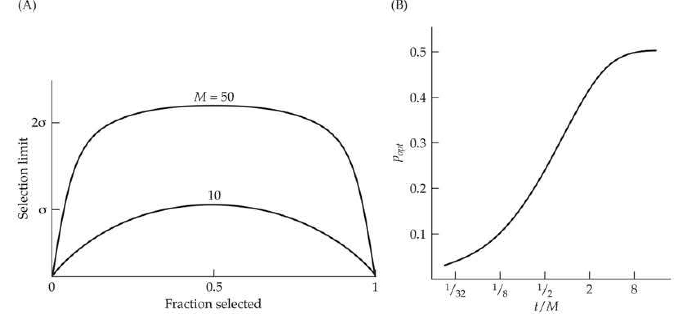
Figure 26.5: Selection Limit as Function of
暂无内容。
• A: 当 $M=10$ 和 $50$ 时，选择极限随允许繁殖比例 $p$ 的变化（Robertson 1960a）
• B: 最优选择比例 $p_{opt}$ 随 $t/M$ 的变化，$t$ 为世代数，$M$ 为测量个体数（Robertson 1970b）
• 随 $M$ 增大，$p=0.50$ 附近的极限变得非常平坦
• 除非分布极度偏斜，否则截断选择的最优比例通常在 0.50 附近

Slide 5
Derivation of Optimal
• 在正态分布性状与加性基因假设下，Robertson（1960a）证明使 $N_e \bar{\imath}$ 最大的比例为 $p=0.5$
• 选择强度 $\bar{\imath} = \varphi(x_{[1-p]})/p$，其中 $x_p$ 满足 $\Pr(U < x_{[p]})=p$
• 总响应：$R(t)\simeq M p (1-e^{-t/2N_{e}})\varphi(x_{[1-p]})\sigma_{A}^{2}(0)/(p\sigma_{z})$ （式 26.23）
• 括号内部分与 $p$ 无关，响应由 $\varphi(x_{[1-p]})$ 决定，最大值位于 $x=0$，即 $p=0.5$
• 当连锁重要时，最优比例可超过 0.50（Hill and Robertson 1966）

Slide 6
Table 26.4: Further Reduction in Due to Selection
$N$ | $\bar{\imath}$ | $N_e$ | $N_e/N$ | $2N_e R(1)$
25 | 0.8 | 20.0 | 0.80 | 161
10 | 1.4 | 6.2 | 0.62 | 87
5 | 1.8 | 2.6 | 0.52 | 47
• 参数：$M=50$, $h^2=0.5$，来自 Table 26.3
• 随选择强度增大，$N_e$ 比实际亲本数 $N=pM$ 下降更严重
• 未考虑此额外减少时，$p=0.50$ 与 $p=0.10$ 的极限比为 2.2；考虑后增至 3.4

Slide 7
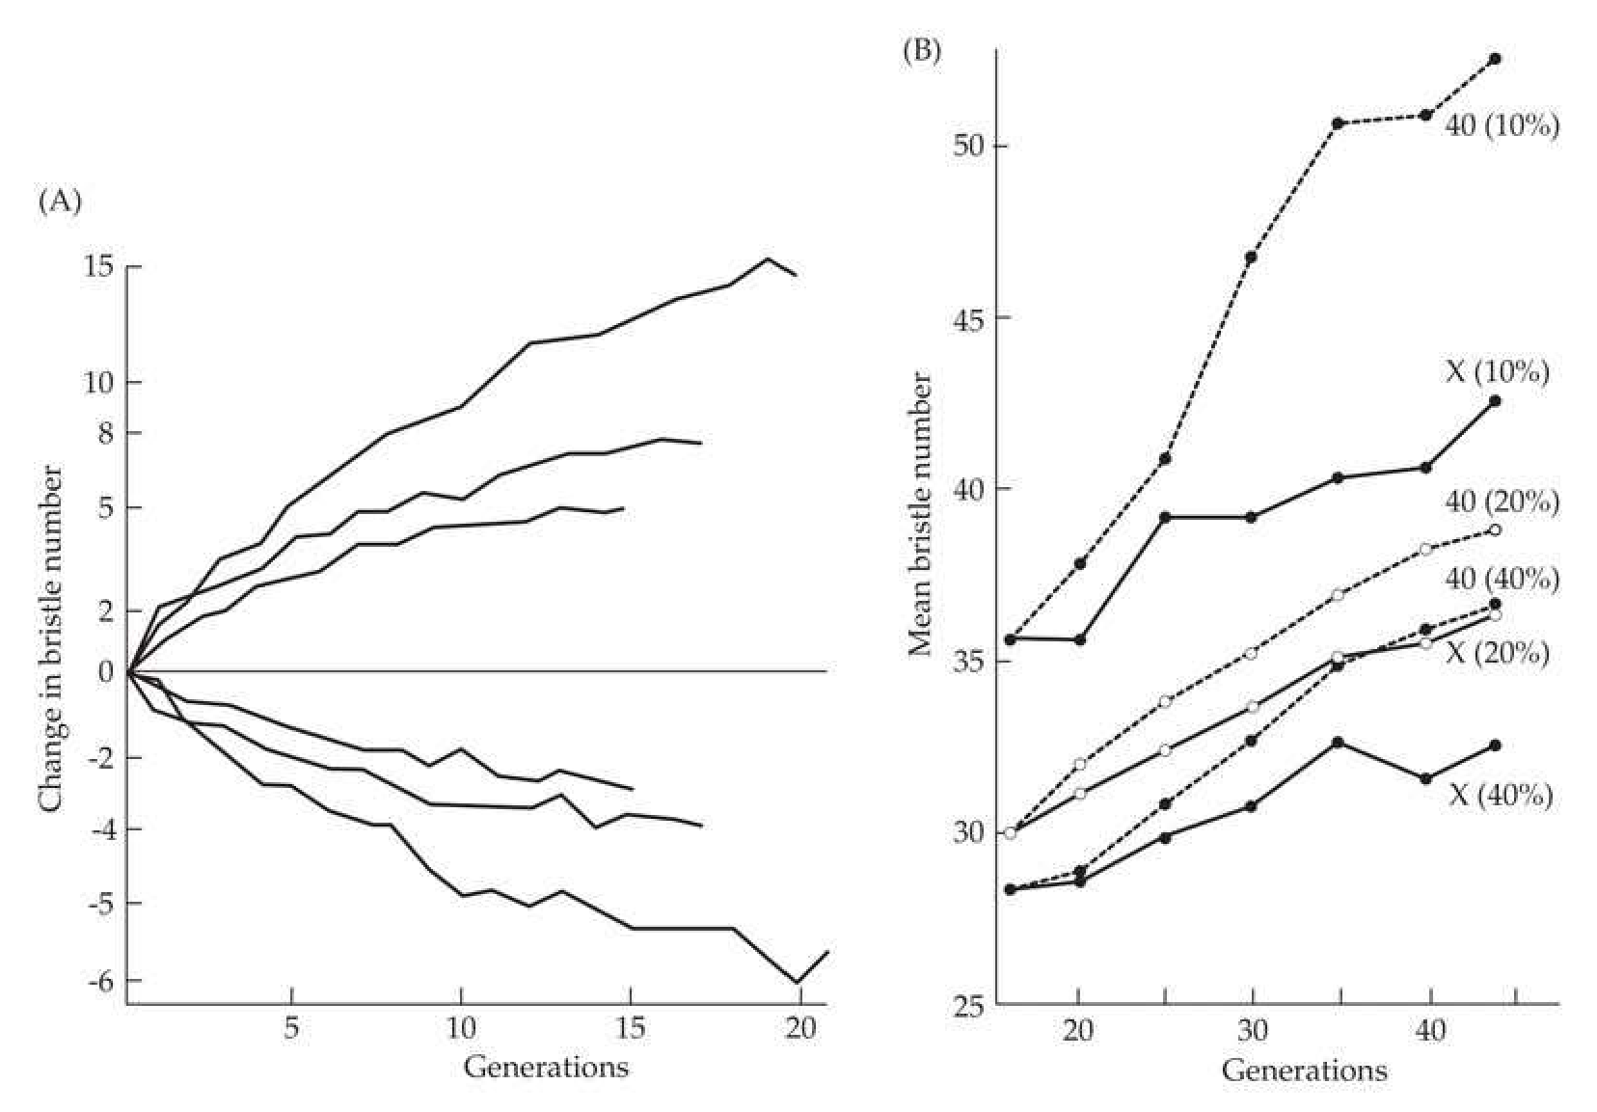
Founder Effects: Figure 26.6
• 瓶颈效应：初始基础群体由少数个体建立，可降低可加遗传方差
• A: 胸侧板刚毛数选择 — 单对亲本建立的品系响应降低约 30
• B: 腹侧刚毛数选择 — 在 16 代选择后再经瓶颈（10对），响应仍降低（Jones et al. 1968）
• 说明稀有有利等位基因即使经过多代选择后仍可能因瓶颈而丢失

Slide 8
Theoretical Basis of Bottleneck Effects
• 对于加性基因，初始瓶颈 $N_0$ 造成可加方差缩减：$[1-1/(2N_0)]\sigma_A^2(0)$
• 期望响应比：$R_{N_0}(t)=R(t)\left(1-1/(2N_0)\right)$ （式 26.24a）
• 若有稀有大幅度有利等位基因，固定概率近似为 $u_{N_0}(p_0)=1-(1-p_0)^{2N_0}$ （式 26.25a）
• 瓶颈对长期响应的影响难以精确预测，取决于初始频率与基因效应
• 当有利等位基因频率很低且效应大时，瓶颈可造成显著响应损失，而对方差影响很小

Slide 9
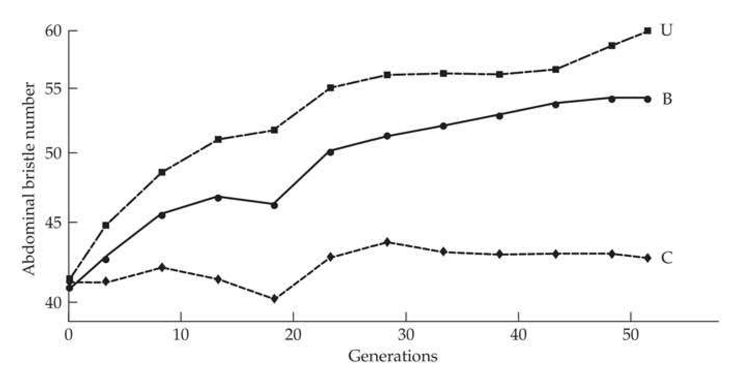
Figure 26.7: Experimental Bottleneck
• Frankham (1980) 利用腹侧刚毛数选择检验瓶颈效应
• 瓶颈群体（$N_0=2$）的极限约为非瓶颈群体的 69–72
• 该比率与弱选择加性模型预测值 $1-1/(2N_0)=0.75$ 接近
• 当后续 $N_e=40$ 时，瓶颈影响变得不显著（因 $1-1/80$ 极小）
• 未发现瓶颈显著增加响应的报道（若非加性方差重要可能发生）

Slide 10
Population Subdivision: Additive Case
• Robertson (1960a): 仅加性方差时，群体结构对选择极限几乎无影响
• Maruyama (1970): 无论如何细分群体，只要无系间选择，总极限相同
• 交叉 $k$ 个大小为 $N$ 的极限品系所得极限与单一大小为 $Nk$ 的品系相同
• 连锁效应仅轻微改变上述结论（Madalena and Hill 1972）
• 但如果同时进行系间选择（淘汰部分品系），可能降低总极限

Slide 11
Nonadditive Variance and Subdivision
• 若存在显著的稀有隐性有利等位基因，群体细分可增加选择极限
• 近交增加纯合子频率，有利于隐性有利等位基因的选择
• Wright 的移动平衡理论认为，局部近交与系间交叉可积累有利上位组合
• 实验大多显示细分对极限无显著影响，少数例外（如 Katz and Young 1975）
• 全同胞交配方案可提高隐性等位基因的固定概率，而对加性等位基因影响甚微
• 此时 Hardy-Weinberg 偏离 $f$ 满足 $f=(N_{FS}-1)/(4N_{TM}-3N_{FS}+3)+f_r$ （式 26.26a,b）

Slide 12
Within-family Selection: Basic Principle
• 在每个全同胞家系内选择最优雌雄，可加倍有效群体大小 $N_e$
• 但家系内可用的加性方差仅为总方差的一半，抵消了 $N_e$ 的优势
• Robertson (1960a) 因此推断两种方法有相同极限
• Dempfle (1975) 指出此结论强烈依赖于 $h^2$；当加性方差远大于环境方差时，家系内选择极限可能更高
• 其比率约为 $\sqrt{2}$，若仅含加性方差和高 $h^2$

Slide 13
Factors Favoring Within-family Selection
• 减缓因选择造成的 $N_e$ 累积降低：家系内选择的家系间方差为零，$N_e$ 更大
• 若环境方差主要存在于家系间而非家系内，家系内选择单代响应可能优于个体选择
• 配子期连锁不平衡减少群体间加性方差，但对家系内方差影响较小，进一步有利于家系内选择
• 实验证据（von Butler et al. 1984）：小鼠体重选择，最初家系内选择响应较低，但 18 代后与群体选择相当
• 因家系内选择可维持更长时间响应，长期比较可能更有利

Slide 14
Asymptotic Response from Mutation: Infinitesimal Model
• 新突变不断引入遗传方差，突变方差 $\sigma_m^2$ 定义为每代新增的可加方差
• 加性方差动力学：$\sigma_A^2(t)\simeq2N_e\sigma_m^2+[\sigma_A^2(0)-2N_e\sigma_m^2]e^{-t/(2N_e)}$ （式 26.27）
• 仅由突变贡献的方差：$\sigma_{A,m}^2(t)\simeq2N_e\sigma_m^2[1-e^{-t/(2N_e)}]$ （式 26.28a）
• 相应响应率：$r_m(t)=\bar{\imath}\sigma_{A,m}^2(t)/\sigma_z$；渐近率 $r_m(\infty)=2N_e\bar{\imath}\sigma_m^2/\sigma_z$ （式 26.29）
• 半衰期 $t\simeq1.4N_e$ 与 $\sigma_m^2$ 无关（Hill 1982a）

Slide 15
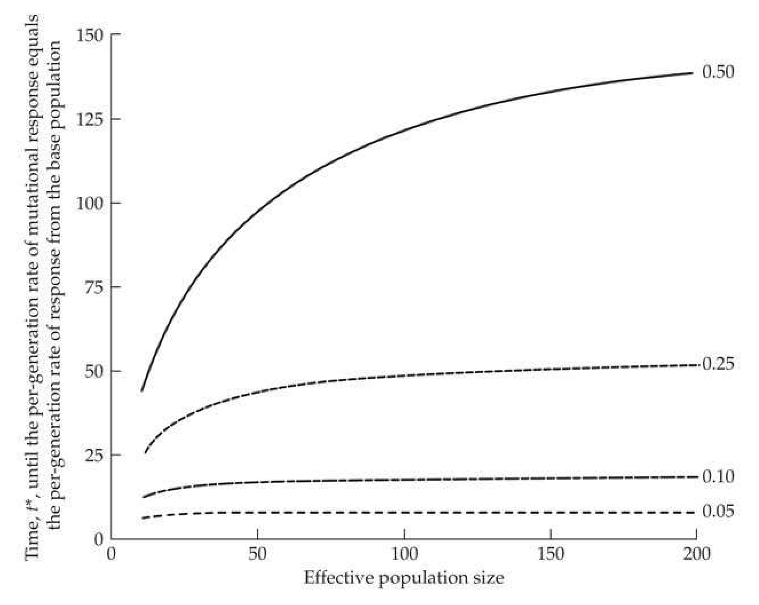
Figure 26.8: Mutation vs. Initial Variation
• 图中显示 $t^*$，即突变贡献的每代响应与初始变异贡献相等时的世代数
• $t^*=2N_e\ln(1+\Psi)$
• 进一步展开：减少繁殖个体数 $N$（降低 $p=N/M$）可以提高 $\bar{\imath}$，但会降低有效群体大小 $N_e$
• 进一步展开：Robertsonian 选择极限：$2N_{e}R(1)=N_{e}\bar{\imath}\left(\dfrac{2\sigma_{A}^{2}(0)}{\sigma_{z}}\right)$ （式 26.22）
• 进一步展开：最终响应依赖于乘积 $N_e \bar{\imath}$；$p$ 过小或过大都会降低该乘积
• 进一步展开：存在一中间 $p$ 值使长期响应最大；例如 $p=0.10$ 的短期响应约为 $p=0.50$ 的两倍，但选择极限仅为 90 vs. 200

Slide 16
Figure 26.5: Selection Limit as Function of - Key Points
• 进一步展开：A: 当 $M=10$ 和 $50$ 时，选择极限随允许繁殖比例 $p$ 的变化（Robertson 1960a）
• 进一步展开：B: 最优选择比例 $p_{opt}$ 随 $t/M$ 的变化，$t$ 为世代数，$M$ 为测量个体数（Robertson 1970b）
• 进一步展开：随 $M$ 增大，$p=0.50$ 附近的极限变得非常平坦
• 进一步展开：除非分布极度偏斜，否则截断选择的最优比例通常在 0.50 附近

Slide 17
Derivation of Optimal - Example Walkthrough
• 进一步展开：在正态分布性状与加性基因假设下，Robertson（1960a）证明使 $N_e \bar{\imath}$ 最大的比例为 $p=0.5$
• 进一步展开：选择强度 $\bar{\imath} = \varphi(x_{[1-p]})/p$，其中 $x_p$ 满足 $\Pr(U < x_{[p]})=p$
• 进一步展开：总响应：$R(t)\simeq M p (1-e^{-t/2N_{e}})\varphi(x_{[1-p]})\sigma_{A}^{2}(0)/(p\sigma_{z})$ （式 26.23）
• 进一步展开：括号内部分与 $p$ 无关，响应由 $\varphi(x_{[1-p]})$ 决定，最大值位于 $x=0$，即 $p=0.5$

Slide 18
1. Optimal Selection Intensities for Maximizing Long-Term Response
1. Optimal Selection Intensities [2.]
2. Effects of Population Structure [3.]
3. Asymptotic Response from Mutations

Slide 19
Table 26.4: Further Reduction in Due to Selection - Review Summary
暂无内容。
• 进一步展开：参数：$M=50$, $h^2=0.5$，来自 Table 26.3
• 进一步展开：随选择强度增大，$N_e$ 比实际亲本数 $N=pM$ 下降更严重
• 进一步展开：未考虑此额外减少时，$p=0.50$ 与 $p=0.10$ 的极限比为 2.2；考虑后增至 3.4
• 围绕 Table 26.4: Further Reduction in Due to Selection 补充背景、定义与上下文，明确本页讨论范围。

Slide 20
Founder Effects: Figure 26.6 - Concept Check
暂无内容。
• 进一步展开：瓶颈效应：初始基础群体由少数个体建立，可降低可加遗传方差
• 进一步展开：A: 胸侧板刚毛数选择 — 单对亲本建立的品系响应降低约 30
• 进一步展开：B: 腹侧刚毛数选择 — 在 16 代选择后再经瓶颈（10对），响应仍降低（Jones et al. 1968）
• 进一步展开：说明稀有有利等位基因即使经过多代选择后仍可能因瓶颈而丢失

Slide 21
Theoretical Basis of Bottleneck Effects - Application Notes
暂无内容。
• 进一步展开：对于加性基因，初始瓶颈 $N_0$ 造成可加方差缩减：$[1-1/(2N_0)]\sigma_A^2(0)$
• 进一步展开：期望响应比：$R_{N_0}(t)=R(t)\left(1-1/(2N_0)\right)$ （式 26.24a）
• 进一步展开：若有稀有大幅度有利等位基因，固定概率近似为 $u_{N_0}(p_0)=1-(1-p_0)^{2N_0}$ （式 26.25a）
• 进一步展开：瓶颈对长期响应的影响难以精确预测，取决于初始频率与基因效应

